Slide 1





ein
ein =
eine
a
an
Der
Das = The
Die
Der bestimmte Artikel
Was ist das ?
Deutsch
Logy
Der Füller
Die Frau
Das Auto
Das Deutschbuch
ein
Buch
ein
Füller
eine
Frau
ein
Auto

Slide 2

unbestimmter Artikel
ein
Auto
eine
Frau
ein
Mann
bestimmter Artikel
Der Mann telefoniert.
Die Frau heißt Anita.
Das Auto ist grün.
a

Slide 3
Der unbestimmte Artikel
Das ist
ein Mann.
ein Auto.
eine Frau.
a
a
a
* a/ an (engl.)
a
Ein - eine

Slide 4
Ergänze! Mit (ein – eine )
ein
Das ist --------------- Füller.
Das ist --------------- Heft.
Das ist --------------- Buch.
Das ist --------------- Rucksack.
Das ist --------------- Kreide.
Das ist --------------- Kuli.
Das ist --------------- Tesafilm.
Das ist --------------- Kassette.
Das ist --------------- Farbstift.
Das ist --------------- Tintenkiller.
Das ist --------------- Mappe.
der
ein
das
ein
das
ein
der
eine
die
ein
der
ein
der
eine
die
ein
der
ein
der
eine
die

Slide 5

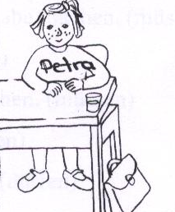
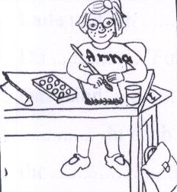


Was ist das ?
Das ist ein Heft.
K
Das ist ein Heft.
Das ist ein Ordner.
K
Das ist ein Ordner.
e
K
Das ist ein Klebemasse.
e
Das ist ein Klebemasse.

Slide 6
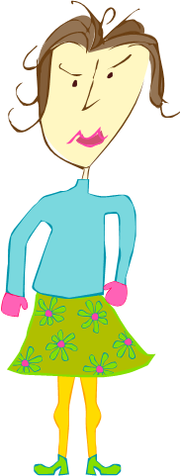
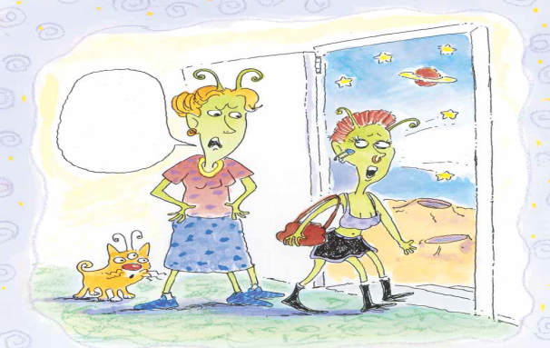

Ergänze(bestimmten oder unbestimmten Artikel)!
Jan
die
eine
Das ist --------------------- Mutter von Jan.
Das ist --------------- Mutter.
Deutsch
das
Das ist --------------------- Deutschbuch.
ein
Das ist --------------------- Rucksack

Slide 7
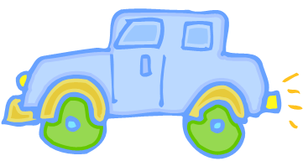
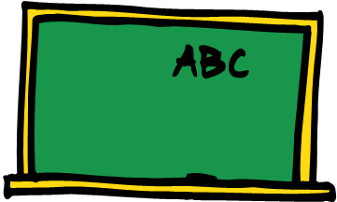


Ergänze(bestimmten oder unbestimmten Artikel)!
keine
Das ist --------------------- Kreide.
kein
Das ist --------------- Mann.
kein
ein
Das ist --------------------- Spitzer.
Das ist --------------------- Bild.
kein
ein
Das ist --------------------- Bleistift. Das ist ---------------- Farbstift.

Slide 8
Ergänze!
Ist das ein Buch ? Ja, das ist ------------------- Buch.
Ist das ein Spitzer? Nein , das ist ----------------- Radiergummi.
Ist das eine Tafel? Nein, das ist ------------- Tafel. Das ist ------------- Bild.
ein
ein
keine
ein

